Slide 1

Отчет клуб по интересам
«Бумажные фантазии»
Муниципальное казенное дошкольное образовательное учреждение
«Детский сад №3 п.Теплое»
Выполнил: воспитатель средней группы
Фетисова Жанна Юрьевна

Slide 2

Что такое оригами?
Оригами — это искусство изготовления бумажных фигурок путем складывания листа бумаги. Родиной оригами считается Япония. Оригами - это не только интересно для ребенка, но и крайне полезное для его развития на занятие.

Slide 3

Чем полезно оригами?
Эта техника развивает способность работать руками, приучает пальцы к точным движениям, что особенно важно для детей, у которых имеются проблемы с мелкой моторикой и координацией рук. Дети, увлекающиеся оригами, обладают пространственным воображением. Они без труда разбираются в чертежах, легко представляют будущее бумажное изделие в объёме. Это занятие развивает память, активизируют работу мозга, способствуют развитию умения концентрировать внимание. Так же с помощью оригами, развивается речь ребенка.

Slide 4
Задачи:
Образовательные:
Знакомить детей с основными геометрическими понятиями и базовыми формами оригами;
Учить детей различным приемам работы с бумагой: сгибание, многократное складывание, надрезание, склеивание.
Учить концентрировать внимание, стимулировать развитие памяти.
Научить правильно организовать рабочее место

Slide 5
Воспитательные:
Воспитывать эстетическое отношение к действительности, трудолюбие, аккуратность, усидчивость, терпение, умение довести начатое дело до конца, взаимопомощь при выполнении работы.
Воспитывать интерес к искусству оригами.
Развивающие:
Развивать способность работать руками, образное мышление, внимание, фантазию, творческие способности;
Развивать память, внимание, пространственное воображение;
Развивать познавательно – исследовательскую деятельность.
Развивать самостоятельность и аккуратность.

Slide 6
А сейчас я предлагаю окунуться в мир оригами и посмотреть, как проходило знакомство детей с оригами

Slide 7
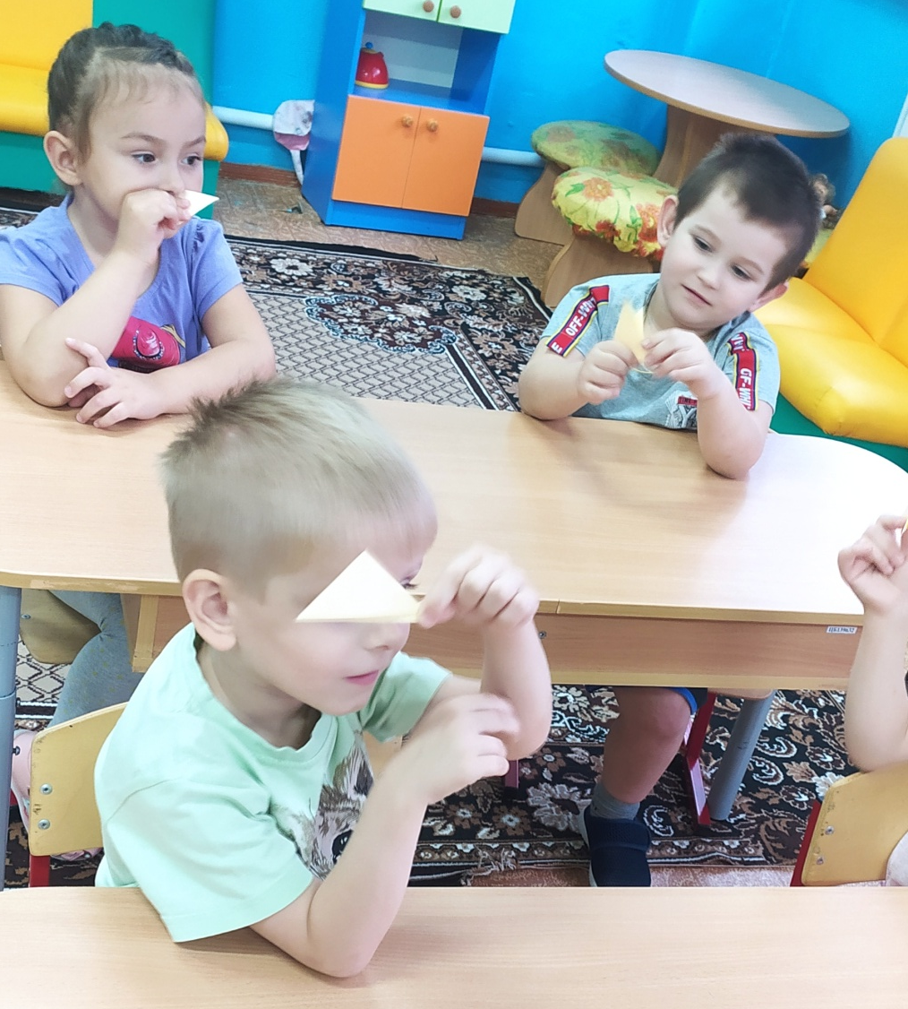
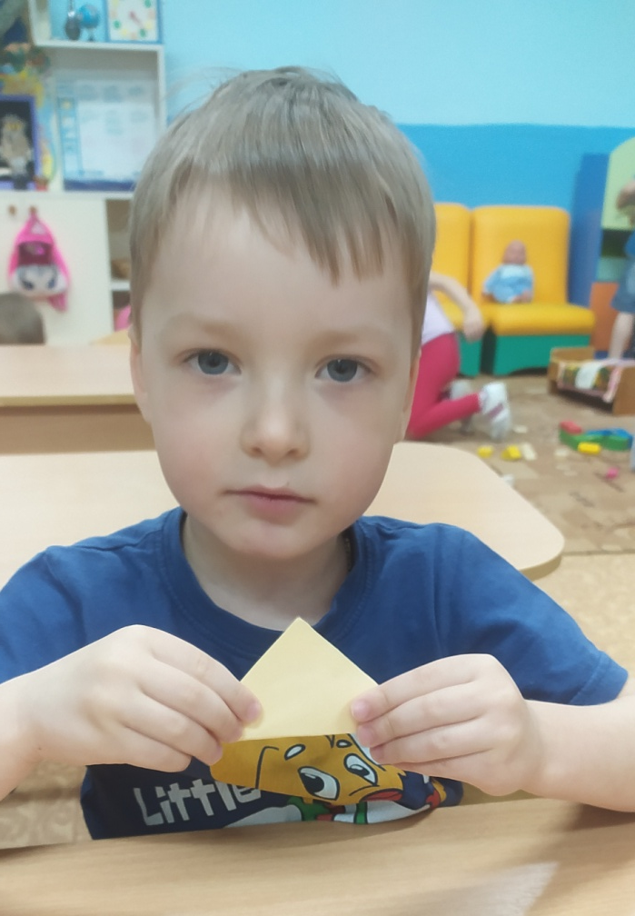
Знакомство с оригами

Slide 8
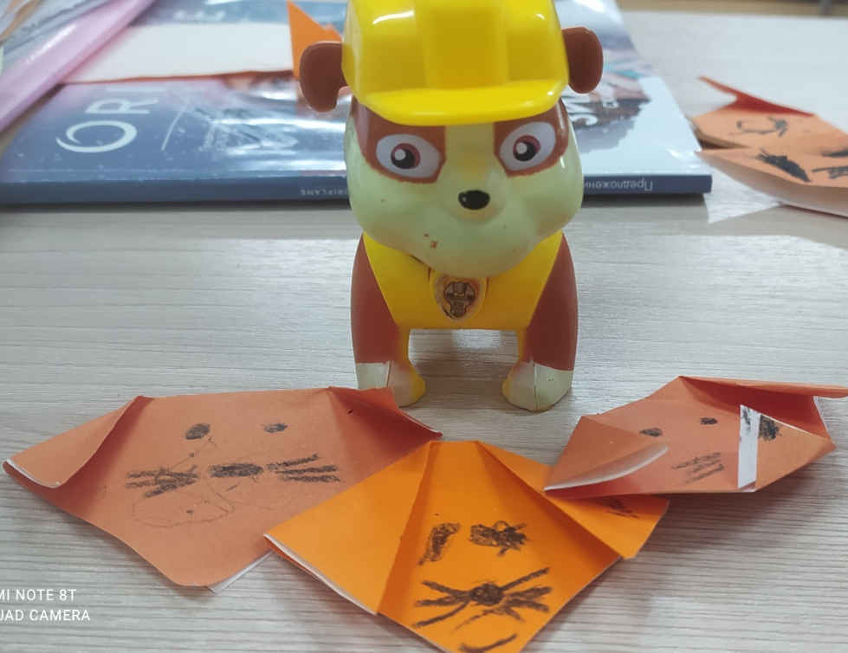
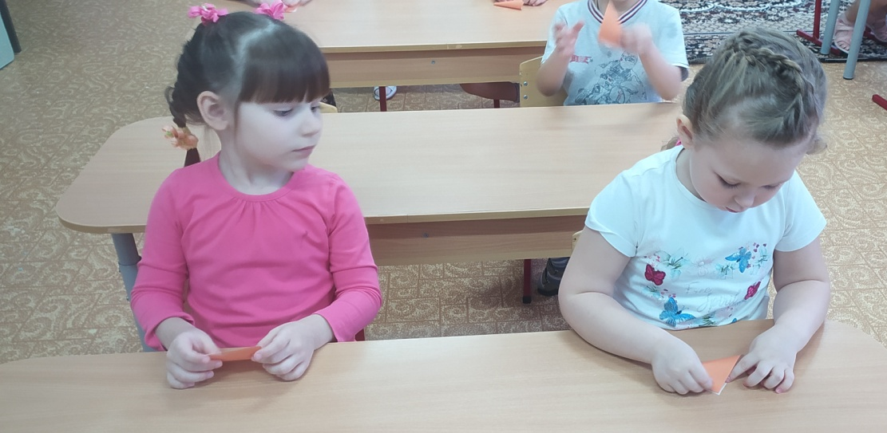
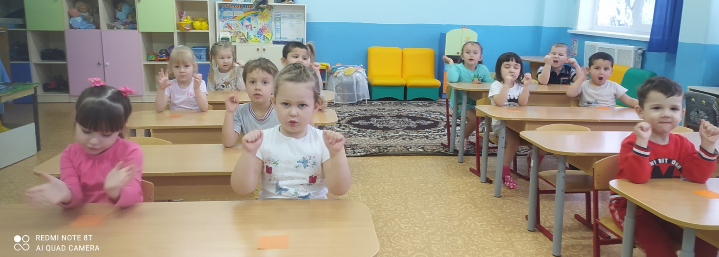
«Собачка»

Slide 9
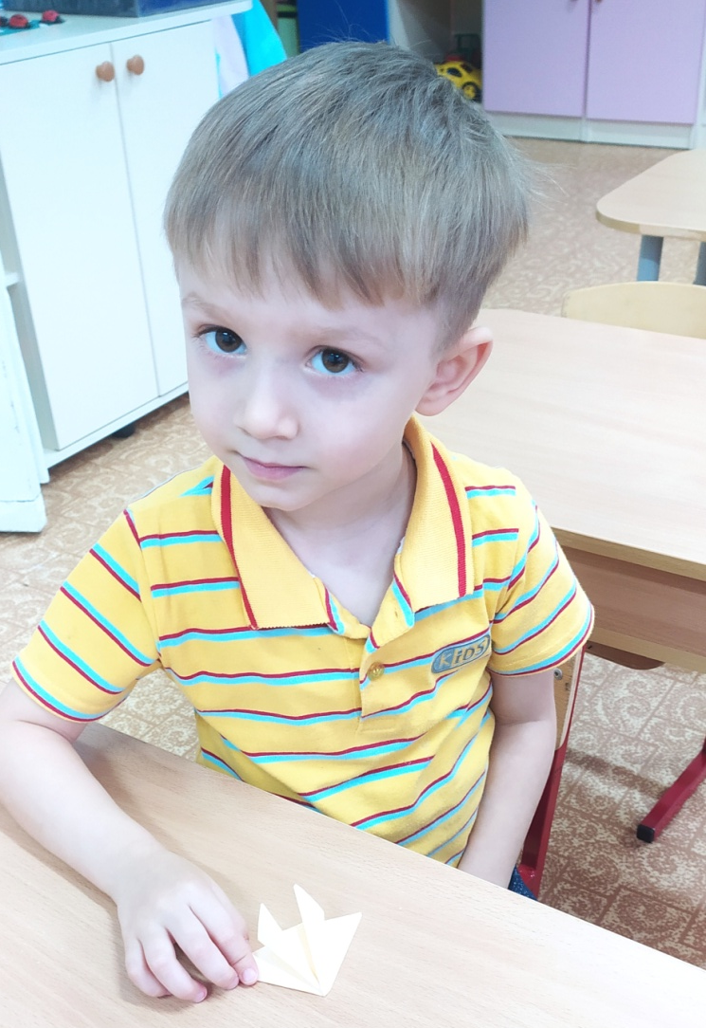
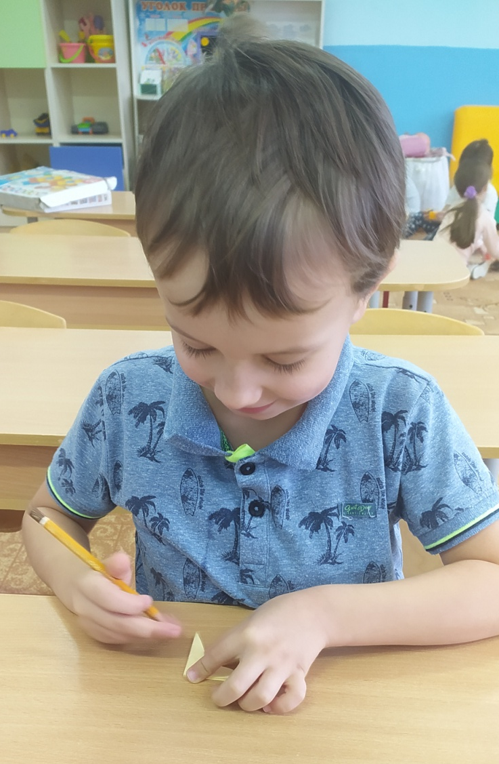
«Бабочка»

Slide 10
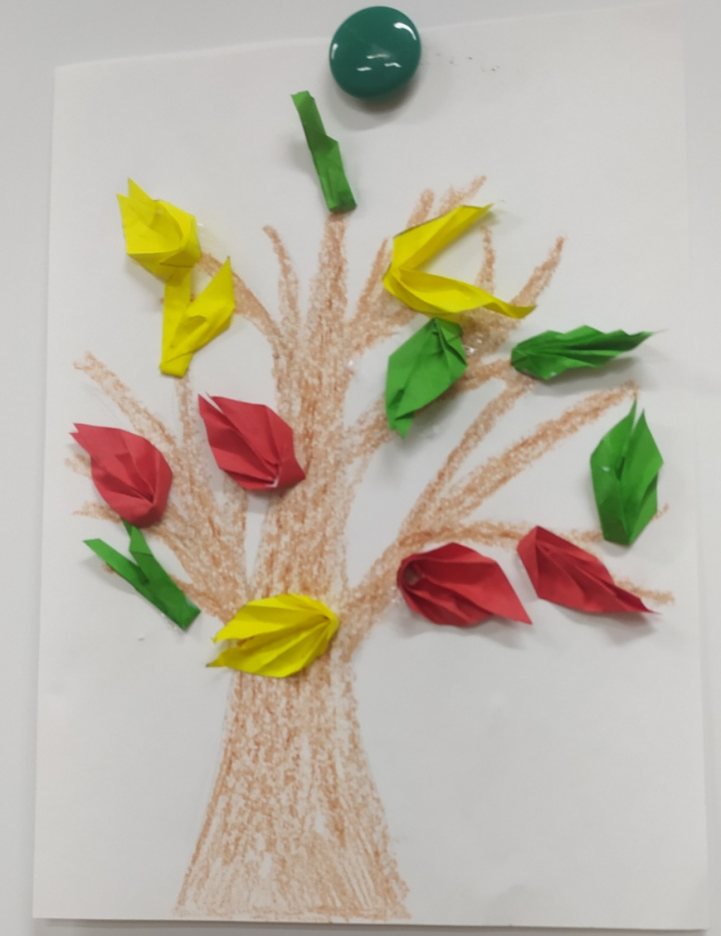
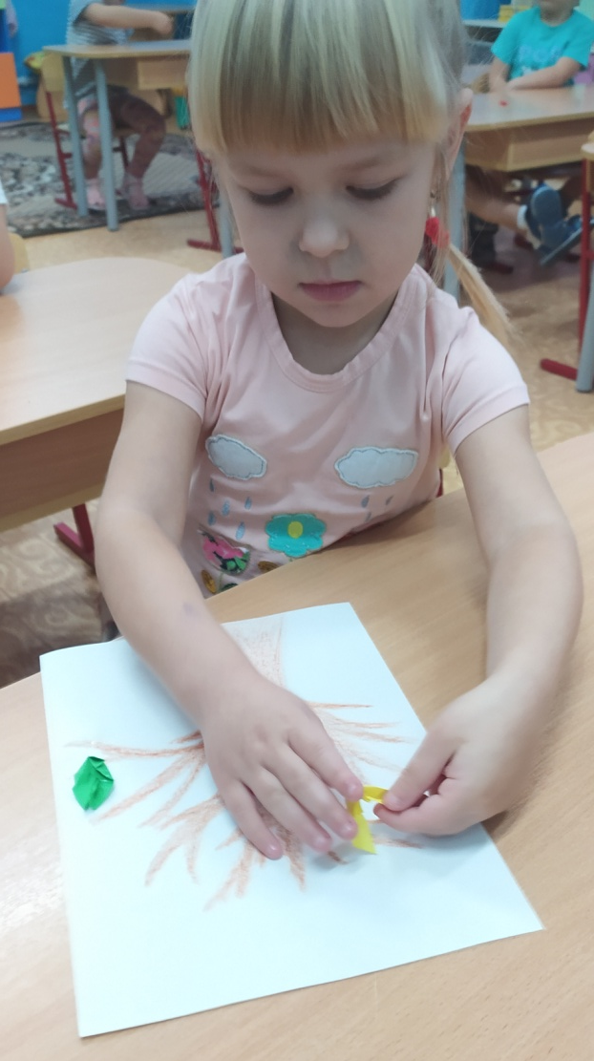
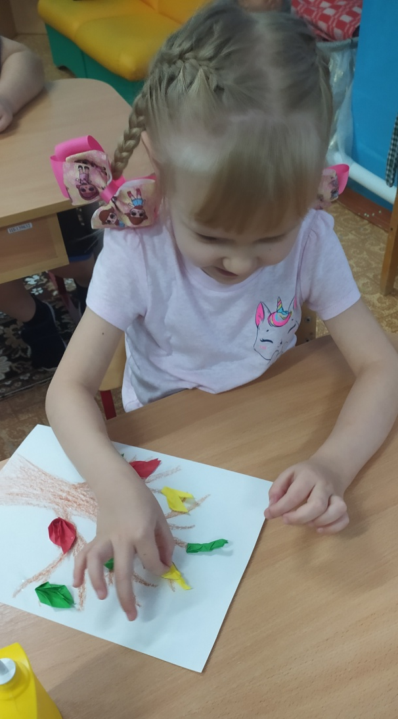
«Осенний ковер»

Slide 11
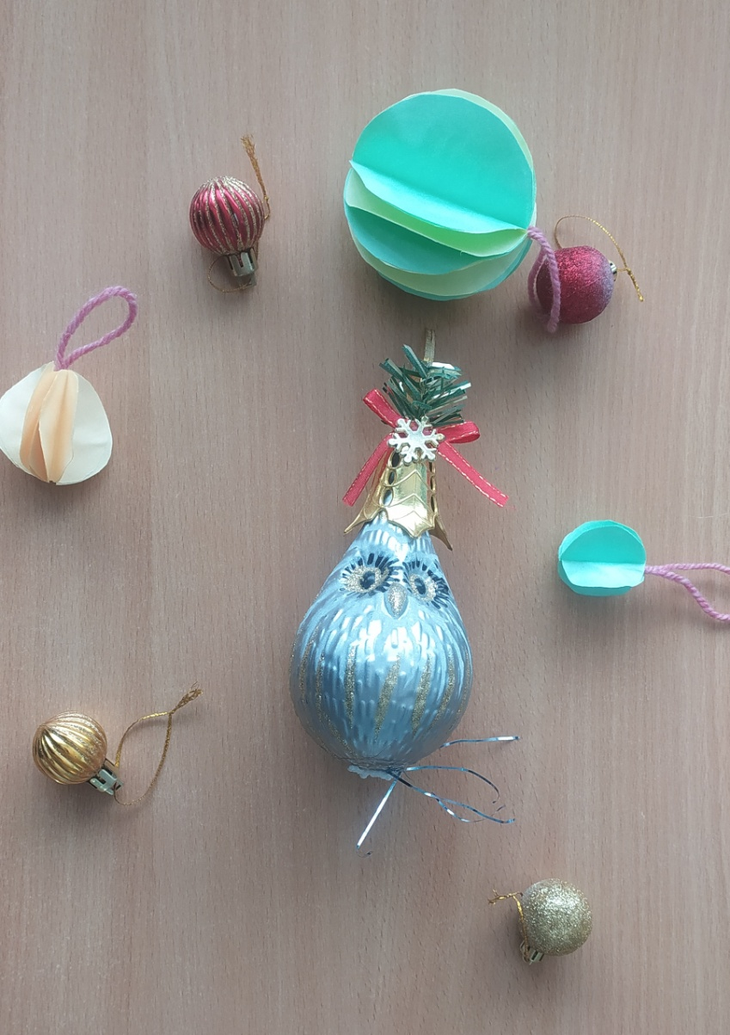

«Елочная игрушка»

Slide 12
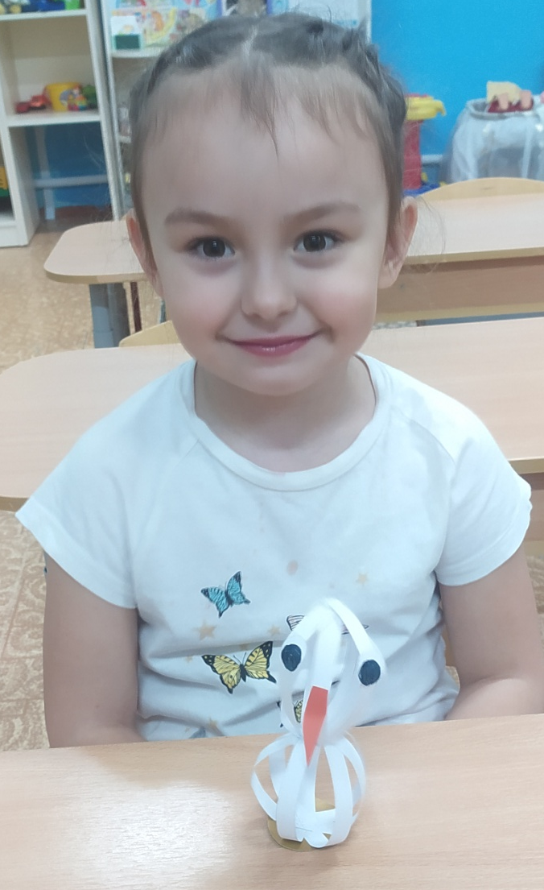
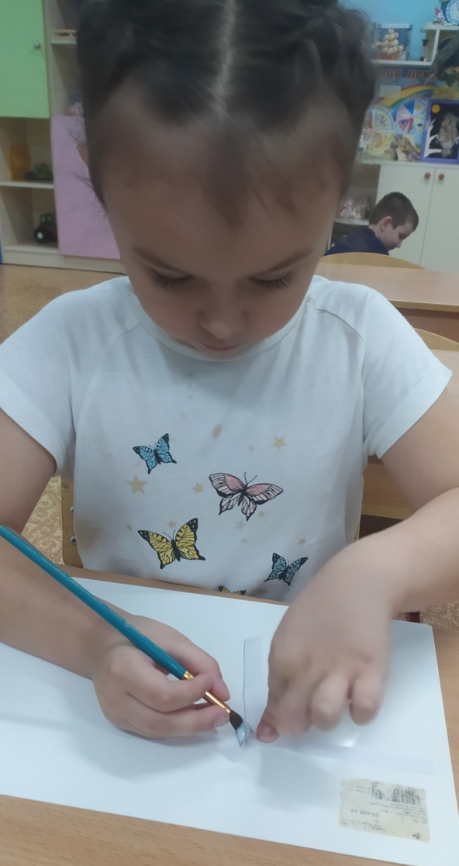
«Снеговик»

Slide 13
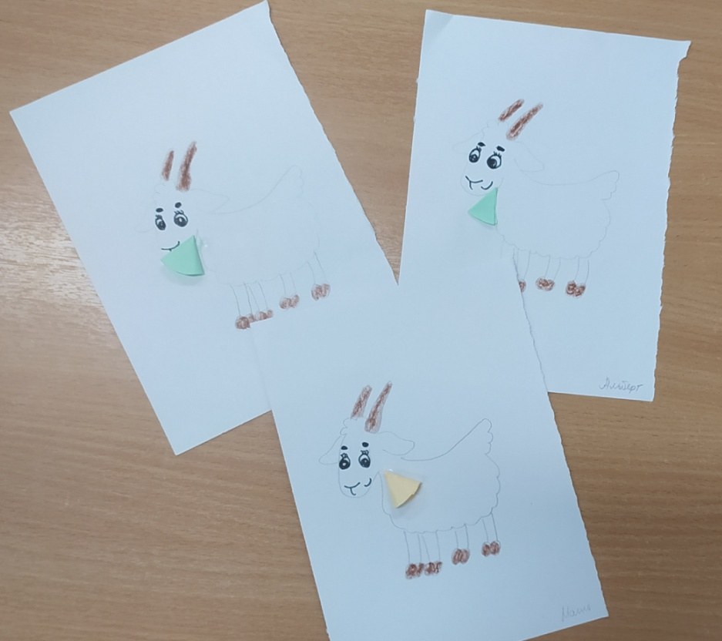
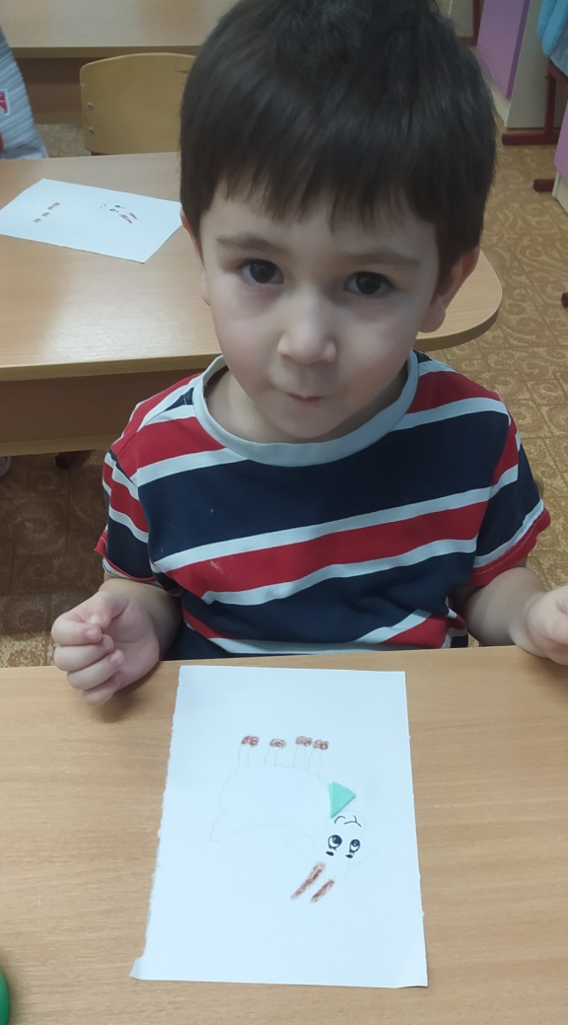
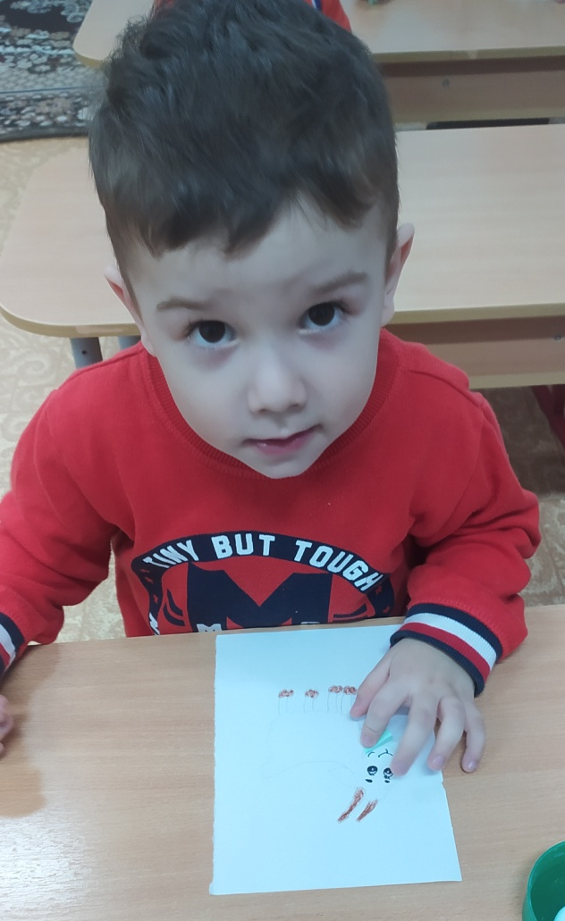
«Звоночек для козлика»

Slide 14
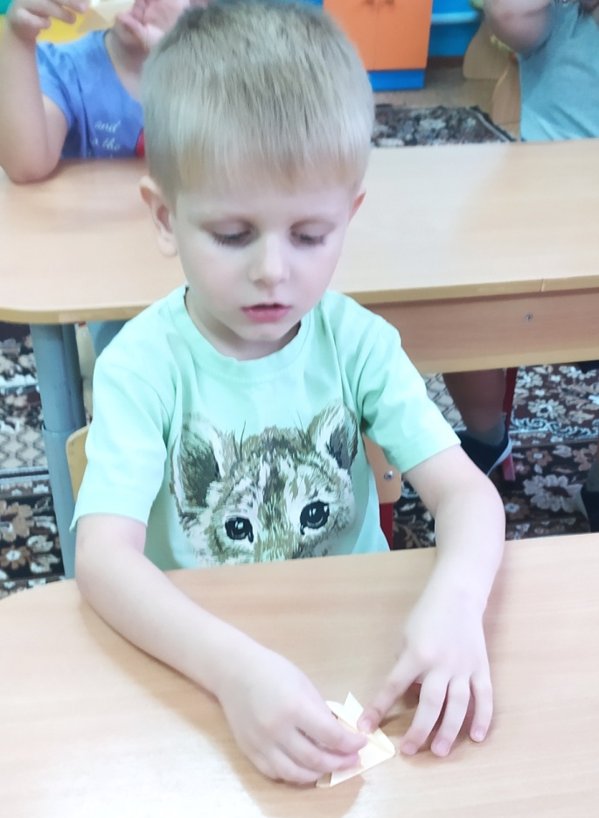
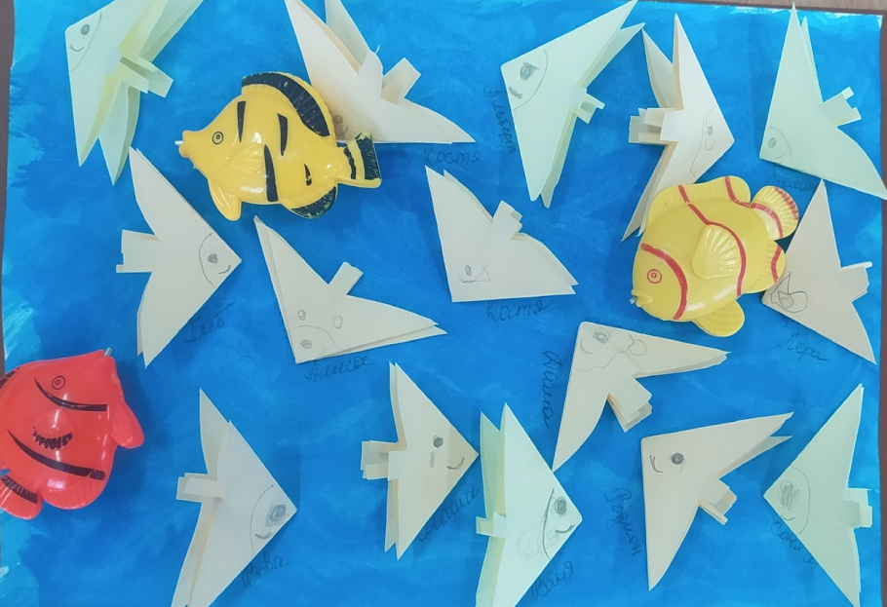
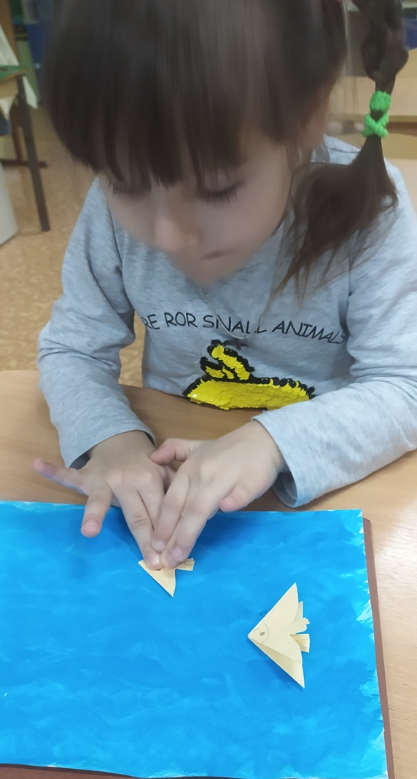
«Аквариумные рыбки»

Slide 15
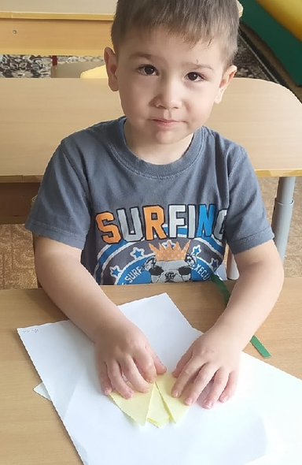
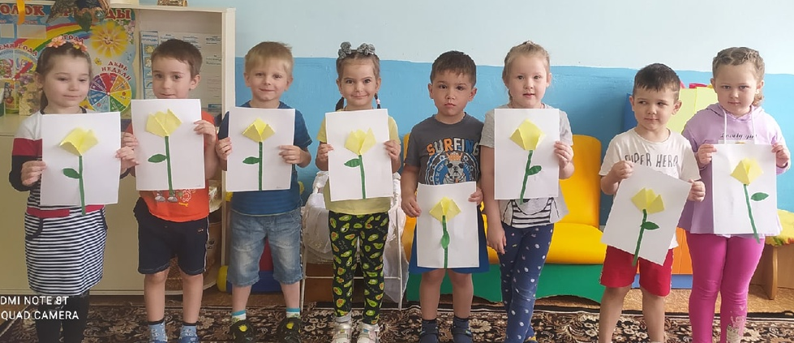
«Цветок для мамы»

Slide 16
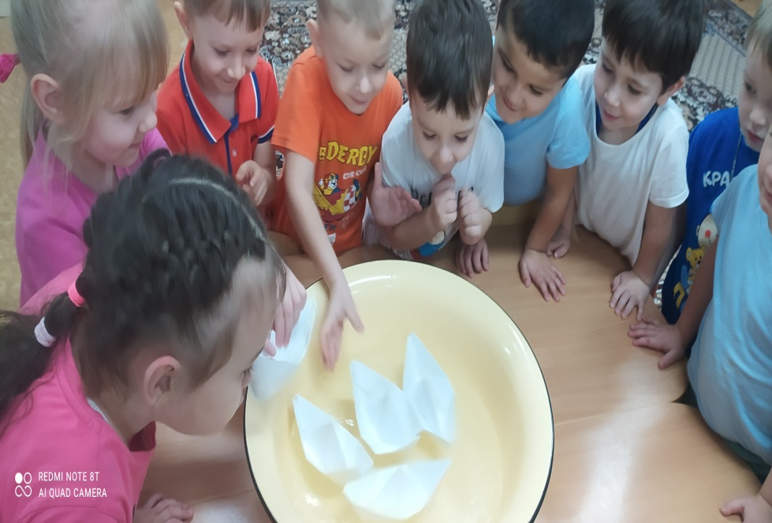
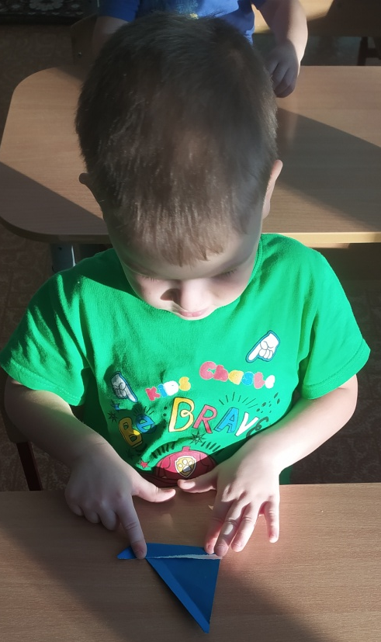
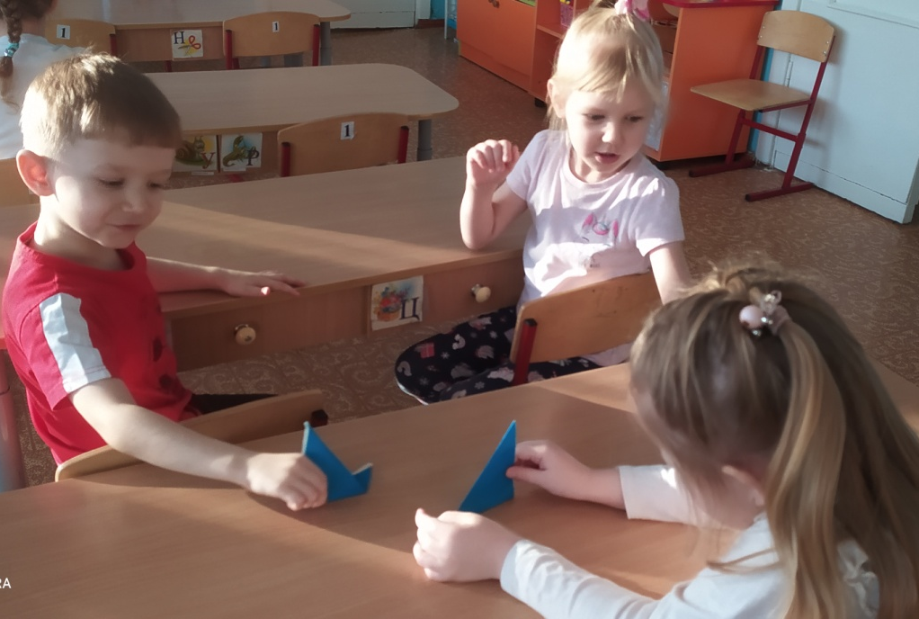
«Кораблик»

Slide 17
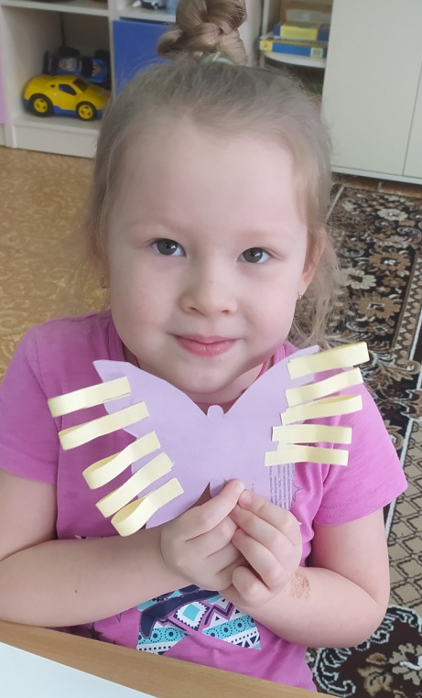
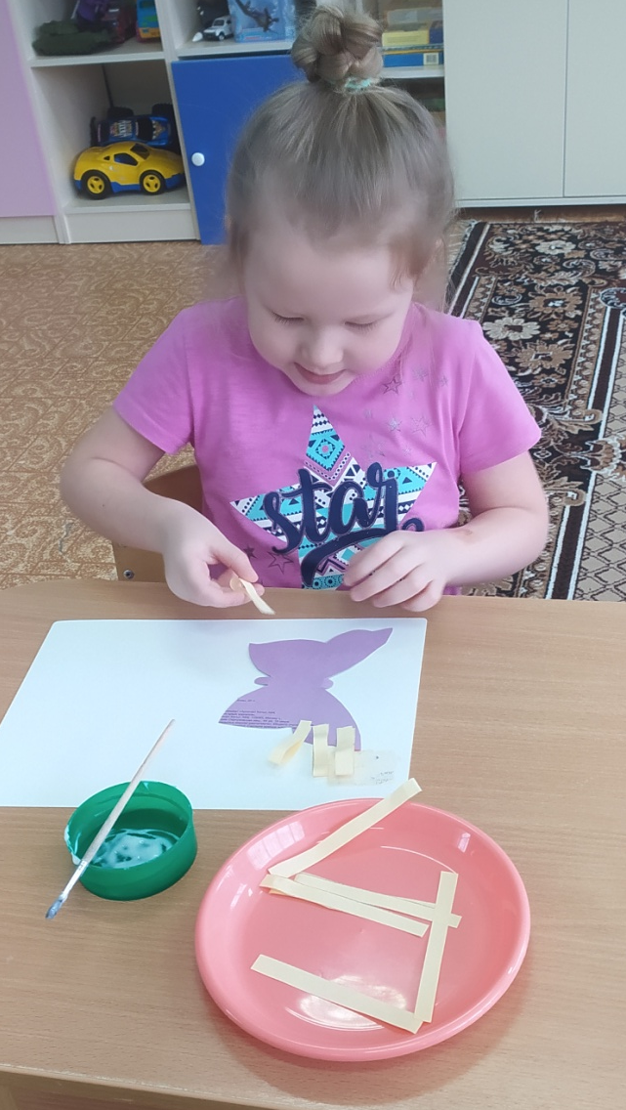
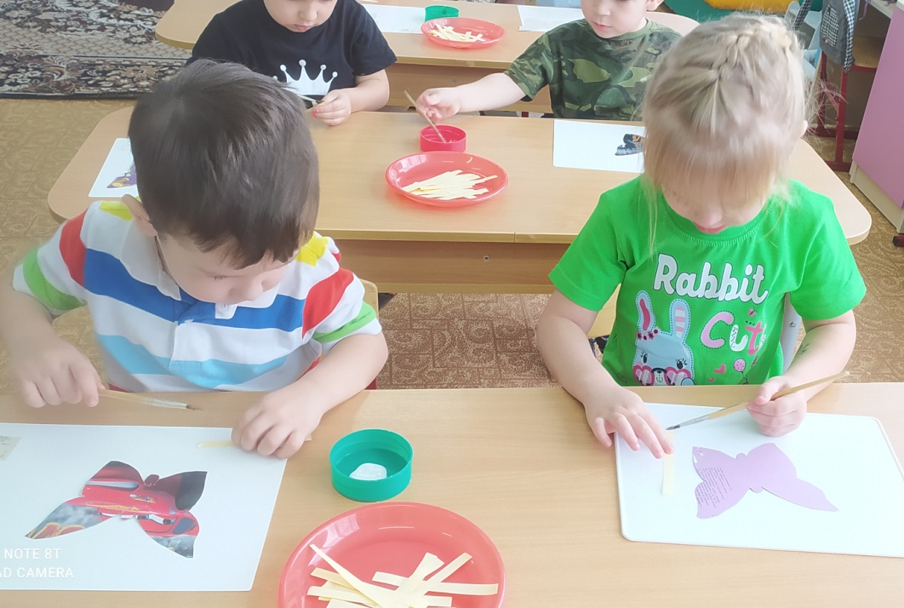
«Бабочка»

Slide 18
Чудесная страна
"Что такое оригами?"
Задала вопрос я маме.
И ответила она:
"Это - целая страна!"
Там чудесно оживают
Птицы, звери и цветы.
Там таинственно, как в сказке
Все сбываются мечты.
И тогда решила я:
Это чудо - оригами
Буду я любить всегда!

Slide 19
Спасибо за внимание!!!

